Slide 1
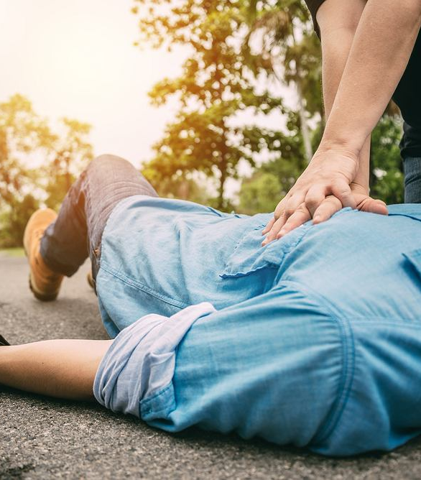
Resuscytacja krążeniowo-oddechowa
Adam Gąsior, Jakub Ignaszak, Martyna Kozłowska, klasa 1c

Slide 2
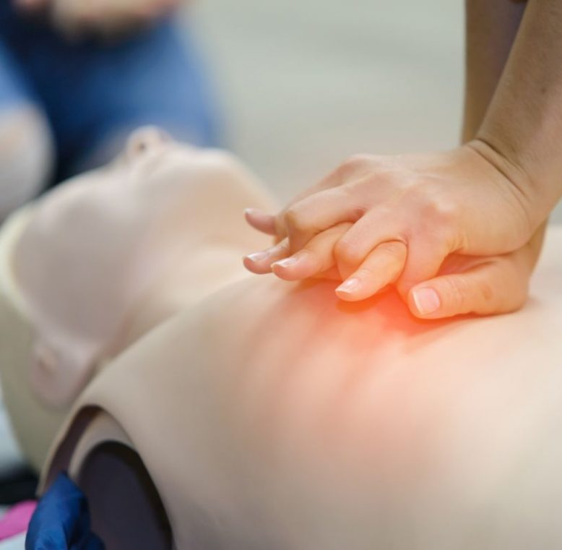
Co to jest RKO?
Resuscytacja krążeniowo-oddechowa (RKO) to zespół działań, które należy wykonać u osoby, która straciła przytomność i nie oddycha. Schemat, zgodnie z którym trzeba postępować, obowiązuje na całym świecie i jest niezbędny, aby ocalić czyjeś życie. Trzeba sobie także zdawać sprawę, że za nieudzielenie pomocy osobie poszkodowanej grozi odpowiedzialność karna.

Slide 3
Na czym polega RKO?
Celem resuscytacji jest utrzymanie przepływu krwi przez mózg i mięsień sercowy oraz przywrócenie czynności własnej układu krążenia. Natychmiastowe rozpoczęcie resuscytacji przez świadków zdarzenia zwiększa prawdopodobieństwo przeżycia trzykrotnie.
Każdego roku tysiące kobiet i mężczyzn traci przytomność i umiera z powodu nagłego zatrzymania krążenia (NZK). Śmierci tej często można zapobiec, poprzez natychmiastowe rozpoczęcie resuscytacji krążeniowo‑oddechowej (RKO), czyli uciskanie klatki piersiowej i oddechy ratownicze. Jeżeli przed przyjazdem pogotowia ratunkowego połączymy RKO z automatyczną defibrylacją zewnętrzną (AED), szanse na przeżycie poszkodowanych diametralnie wzrastają.

Slide 4
Schemat prowadzenia resuscytacji

Slide 5
RKO u osoby dorosłej
1. Oceń bezpieczeństwo własne, poszkodowanego i świadków wydarzenia.
2. Sprawdź reakcję poszkodowanego na bodźce, zapytaj czy cię słyszy, jednocześnie łapiąc go za ramiona i delikatnie nimi potrząsając.
3a. Jeżeli pokrzywdzony reaguje:
– pozostaw go w pozycji, w której go znalazłeś, lecz upewnij się, czy zastane okoliczności otoczenia nie zagrażają jego życiu,
– rozmawiaj z poszkodowanym i dbaj o jego spokój,
– zrób rozeznanie w kwestii jego stanu zdrowia i chorób,
– jeśli uznasz, że życie osoby jest w niebezpieczeństwie, zadzwoń po pomoc (999 lub 112).

Slide 6
RKO u osoby dorosłej, która jest nieprzytomna
3b. Jeżeli pokrzywdzony nie reaguje, przystąp do kolejnych kroków.
4. Głośno wołaj o pomoc, jednocześnie nie opuszczając pokrzywdzonego – być może ktoś w pobliżu będzie w stanie pomóc.
5. Odwróć pacjenta na plecy, udrożnij jego drogi oddechowe, oceń oddech; odchyl głowę poszkodowanego i unieś żuchwę.
6a. W przypadku prawidłowego oddechu ułóż w bezpiecznej pozycji poszkodowanego, wezwij pomoc (999 lub 112) i do jej przybycia monitoruj oddech.
6b. Gdy oddech jest nieprawidłowy, przystąp do kolejnego kroku.
7. Zacznij uciskanie klatki piersiowej. Na jej środku ułóż nadgarstek jednej ręki, przyłóż drugą dłoń, jednocześnie splatając palce obu rąk. Pochylając się nad poszkodowanym, wyprostuj ręce, blokując je w łokciach. Uciski powinny mieć szybkość ok. 100-120 w ciągu minuty, na głębokość ok. 5-6 cm. Gdy wykonasz 30 ucisków, przejdź do kolejnego punktu.
8. Zastosuj oddechy ratownicze. Głowę poszkodowanego odchyl do tyłu, połóż dłoń na jego czole i zatkaj mu nos. Drugą dłonią, trzymając brodę w górze, trzymaj również otwarte usta. Następnie wykonaj wydech do jego ust (ok. 1 sekundy). Gdy powietrze wydostanie się z płuc pacjenta, wykonaj następny wydech.
9. Sekwencję 30 ucisków – 2 wydechy powtarzaj do przyjazdu pogotowia.

Slide 7
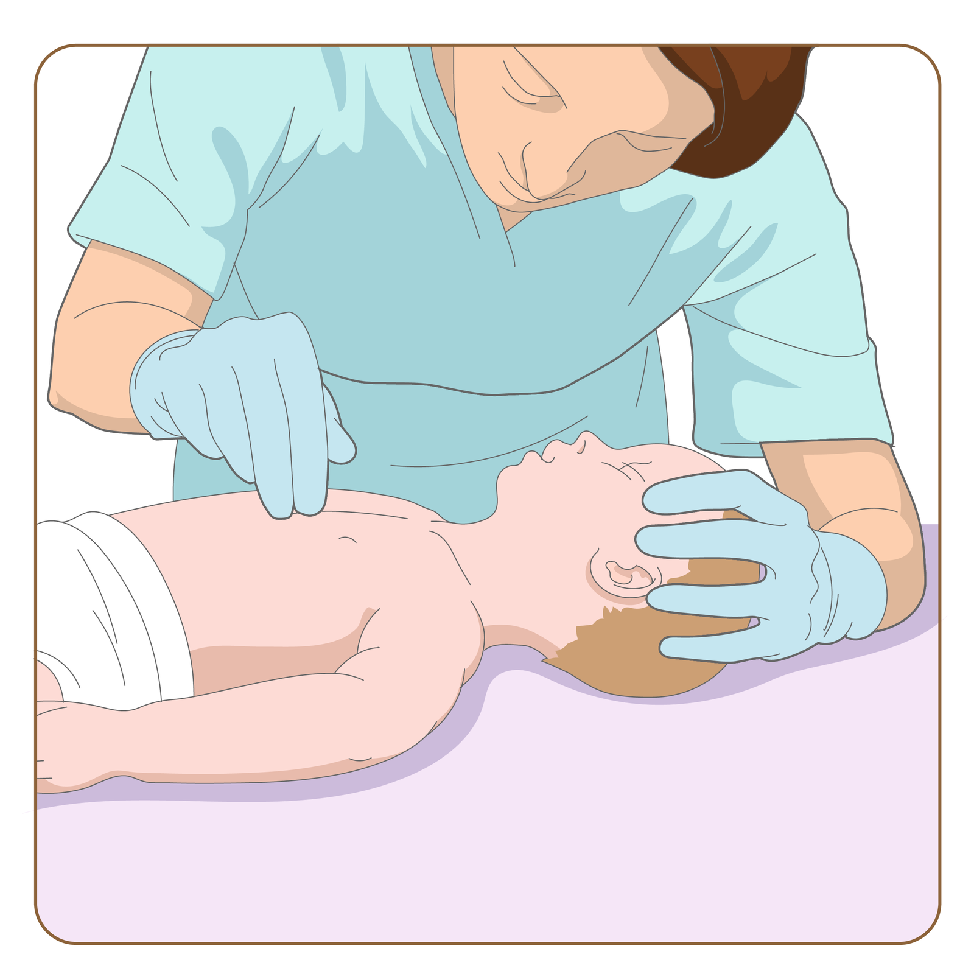
RKO u dzieci i niemowląt
1. Oceń bezpieczeństwo.
2. Nie panikuj, postaraj się zachować spokój.
3. Sprawdź czy dziecko reaguje, głośno spytaj „czy mnie słyszysz, otwórz oczy” potrząsając za ramiona. Niemowlęta należy oceniając reakcję pukać w podeszwę stóp.
4. Szybko oceń, czy dziecko ma jakieś widoczne obrażenia.

Slide 8
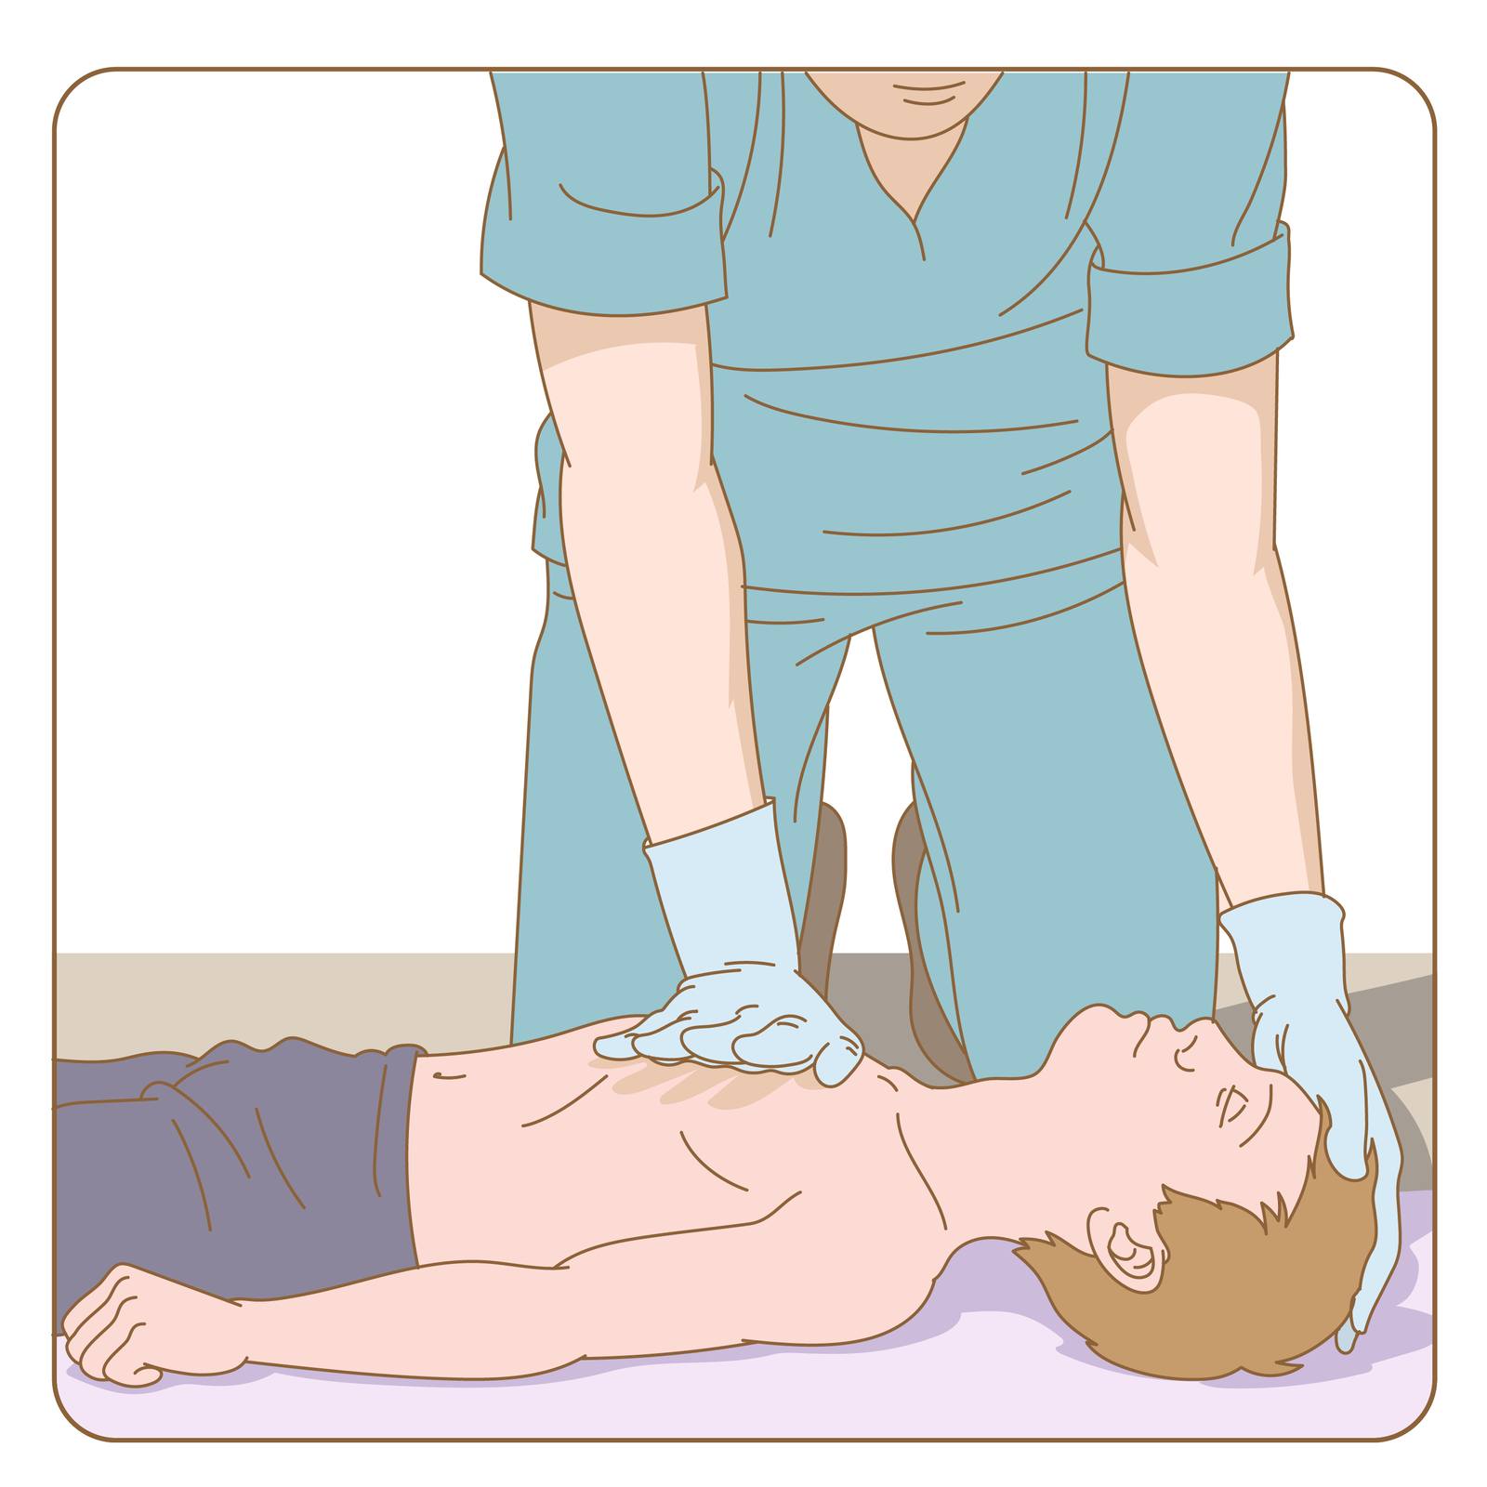
RKO u dzieci i niemowląt
5. Sprawdź czy klatka piersiowa poszkodowanego się unosi. Brak oddechu lub oddech nieprawidłowy – natychmiast rozpocznij uciskanie klatki piersiowej – 30 uciśnięć
Niemowlęta – miejsce ucisku tuż poniżej linii sutkowej, 2 palcami prostopadle do klatki piersiowej
Starsze dzieci – miejsce ucisku środek klatki piersiowej, uciskaj jedną lub dwoma rękami
Głębokość – co najmniej 1/3 głębokości klatki piersiowej (niemowlęta ok 4 cm, dzieci starsze ok 5 cm) Tempo 100-120/min Uciskaj mocno, szybko i głęboko

Slide 9
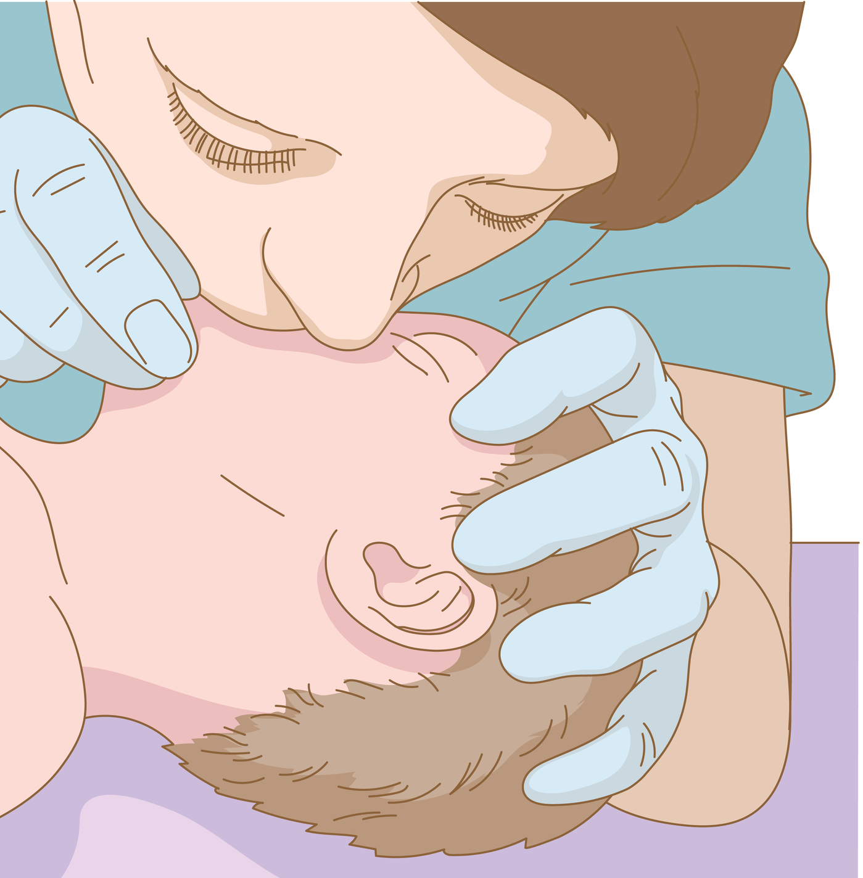
RKO u dzieci i niemowląt
6. Udrożnienie dróg oddechowych: poprzez odgięcie głowy do tyłu (jedna ręka na czoło, palce drugiej ręki pod twarde części brody - pod żuchwę)
7. Oddechy ratownicze, używając maseczki: noworodki i niemowlęta : usta-usta/nos, starsze dzieci: usta-usta Wdech ok 1 s. do momentu uniesienia się klatki piersiowej.
8. Po 2 minutach jeśli jeszcze tego nie zrobiono wezwij pogotowie. Kontynuuj 30 uciśnięć/2 wdechy do czasu przyjazdu karetki, przywrócenia funkcji życiowych lub gdy bezpieczeństwo twoje jest zagrożone.

Slide 10
KONIEC Dziękujemy za wysłuchanie

